Slide 1
PRI E ORGANIZAÇÃO DAS REDES DE ATENÇÃO À SAÚDE EM GOIÁS
Patrícia Palmeira de Brito Fleury
Presidente do COSEMS|GO
Secretária Municipal de Saúde de Inhumas-GO
COSEMS|GO

Slide 2
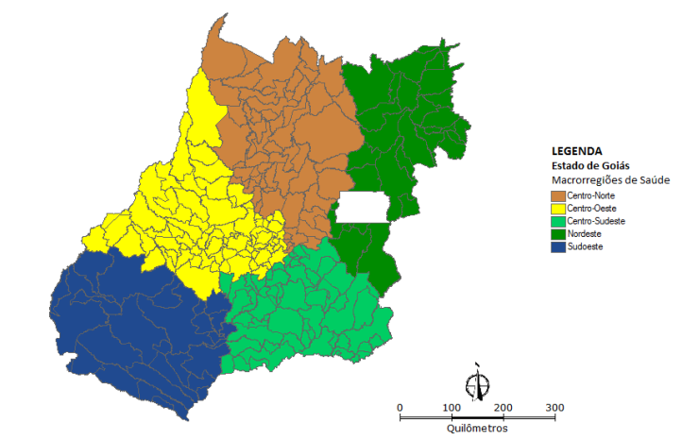
PLANEJAMENTO REGIONAL INTEGRADO (PRI) EM GOIÁS
QUEM SOMOS?
7.056.495 habitantes
5 Macrorregiões de Saúde
18 Regiões de Saúde
246 Municípios (77,6% < 20.000hab)
Fonte: IBGE2023

Slide 3
PLANEJAMENTO REGIONAL INTEGRADO (PRI) EM GOIÁS
Etapa 1
Definição e instituição das macrorregiões de saúde.
Etapa 2
Análise de Situação de Saúde
Etapa 3
Etapa 4
Etapa 5
Etapa 6
Etapa 7
Definição das prioridades sanitárias a partir do DOMI
Plano Macrorregional de Saúde
Organização dos pontos de atenção da RAS
Programação geral das ações e serviços de saúde
Plano de Investimentos
ONDE ESTAMOS?
Interface:
PMS, PES
Identificação: necessidades de saúde, capacidade instalada, vazios assistenciais e fluxos de acesso.

Slide 4
2019
Retomada em Goiás
2020
Resolução CIB n°06/2020, instituição do Grupo Executivo do PRI
2020
Oficinas de treinamento e nivelamento conceitual sobre o PRI;
Rodas de Conversa;
Lives.
2021 a 2022
Resolução CIB n°71/2021, implantação da Comissão Intergestora Macrorregional.
Resolução CIB n°93/2021, alteração do cronograma do PRI.
Assessoramento quanto aos PMS.
Entrado do HAOC.
2022
Elaboração dos Planos Macrorregionais.
Resolução n°239, definição das atribuições do Comitê Gestor Macrorregional da RAS (CGMRAS)
2023
Atualização da composição do CGMRAS;
Instituição do grupo da revisão da PPI;
Instituição dos grupos operacionais de revisão dos PAR’s.
COMO CAMINHAMOS?

Slide 5
PLANEJAMENTO REGIONAL INTEGRADO (PRI) EM GOIÁS
Alinhamento Conceitual entre os entes em Goiás
PRI é uma ferramenta de planejamento para fortalecer a regionalização, definir as prioridades e as responsabilidades dos entes para garantir o acesso e integralidade da atenção dentro de uma macrorregião de saúde em Goiás.
Definição dos Condutores
Grupo Condutor Estadual/Tripartite;
Grupo Condutor Macrorregional
CIB (deliberativo)
COMO CAMINHAMOS?

Slide 6
Seminário para elaboração da Política Estadual de Urgência e Emergência.
COSEMS|GO
SES
SEINP
Retomar conceitos estruturantes para a elaboração da Política Estadual de Urgência e Emergência de Goiás - PEUE/GO;
Elaborar as diretrizes PEUE/GO;
Definir metodologia para atualização dos Planos de Ações Macrorregionais e de atualização da RUE.
Resultados esperados:
Proposta da RUE.
Frentes de trabalho, responsáveis e prazos.
DESTAQUE!

Slide 7
DESTAQUE!
Comprometimento e parceria entre os três entes em Goiás.
Incorporação das Políticas e ações de saúde na lógica do PRI.

Slide 8
PLANEJAMENTO REGIONAL INTEGRADO (PRI) EM GOIÁS
DESAFIOS
Estabelecimento de parâmetros nacionais e regionalizados para orientar o planejamento e a PGASS, considerando a diversidade socioeconômica, geográfica, epidemiológica e sanitária das regiões de saúde.
Alocação de recursos tripartite de acordo com a regionalização e organização da RAS.
Elaboração de planos de ação regionais que impactem efetivamente na melhoria da atenção à saúde e que não visem apenas o aumento do financiamento.
PRI nas regiões interestaduais.
Fortalecimento dos espaços de governança, CIR’s e CIM’s.

Slide 9
Construção da Governança Colaborativa no processo do PRI:
Interdependência;
Compartilhamento de risco;
Conjugação de recursos e objetivos convergentes para construção das RAS`s nas Macrorregiões de saúde.

Slide 10
REFERÊNCIA
PRI, Planejamento Regional Integrado. Linha do Tempo – Fases do Processo em Goiás. Disponível em: https://padlet.com/simonecamilo702/planejamento-regional-integrado-goi-s-z53qx2yuz6drvhjj. Acesso em 13/11/2023.

Slide 11
PATRÍCIA PALMEIRA DE BRITO FLEURY Presidente do COSEMS|GO Secretária Municipal de Saúde de Inhumas-GO (62) 3414-7638 cosemsgo@cosemsgo.org.br
OBRIGADA!

